Slide 1
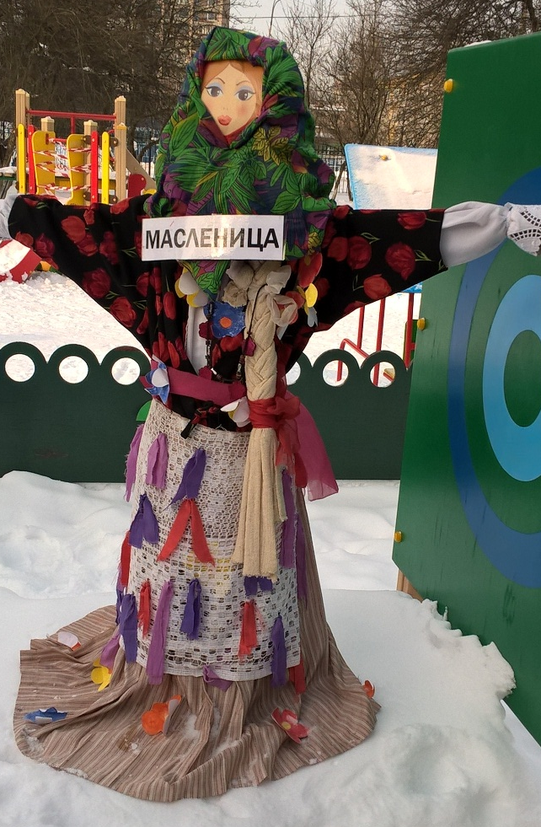
Государственное бюджетное дошкольное образовательное учреждение детский сад № 27 компенсирующего вида
Московского района Санкт – Петербурга «Надежда»
Масленица.
Проводы Зимы
Подготовила:
учитель – дефектолог Родионова М.Ю.
Санкт - Петербург
2018

Slide 2
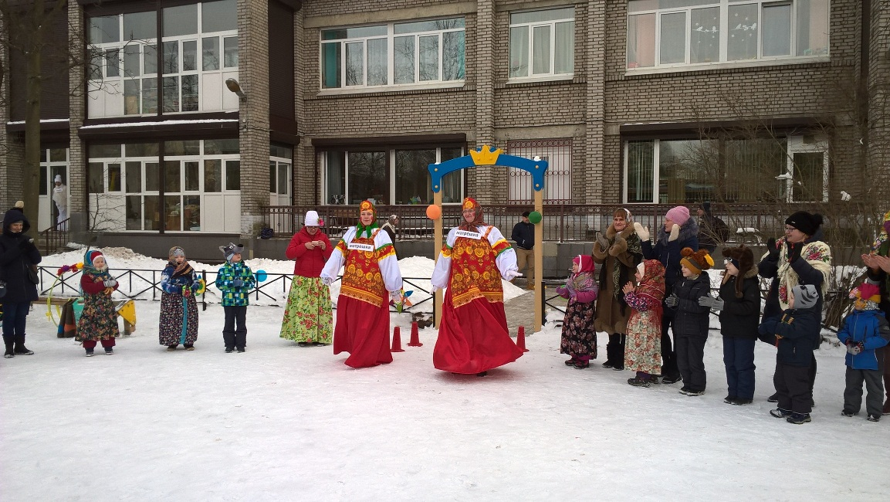

Масленица
От души вас поздравляем,
И сердечно приглашаем:
Все заботы бросьте,
Приходите в гости,
Прямо к нашему крыльцу
К нам на Масленицу.
Убедитесь сами:
Угостим блинами
На сметане пышками,
Пирогами пышными,
Февралю - помашем,
Марту - "здравствуй" скажем».

Slide 3


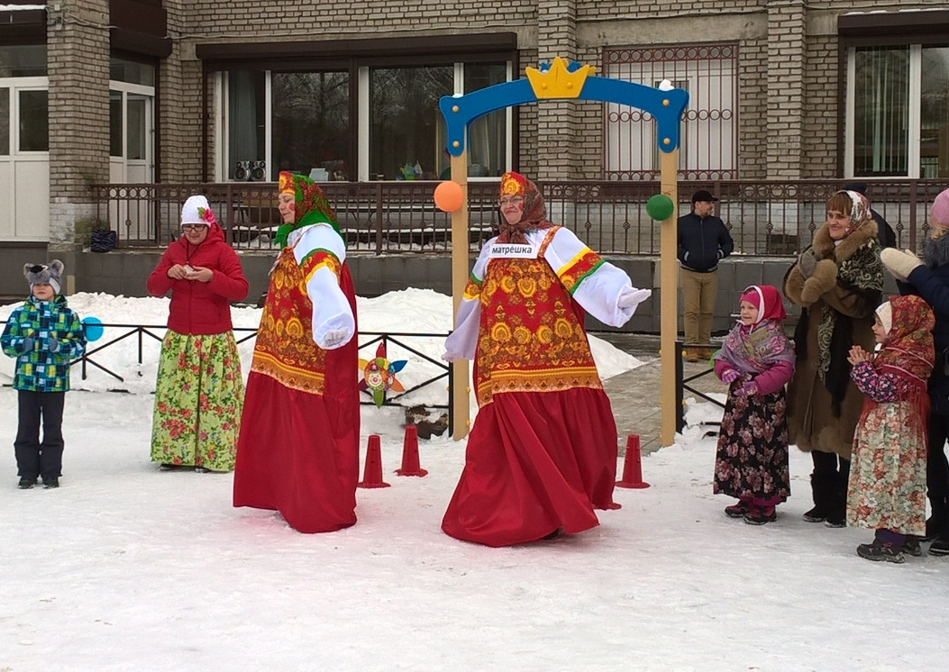
На праздник пришли весёлые МАТРЁШКИ
Веселись честной народ -
В хоровод вставайте,
Танцем и весельем
Праздник начинайте!

Slide 4
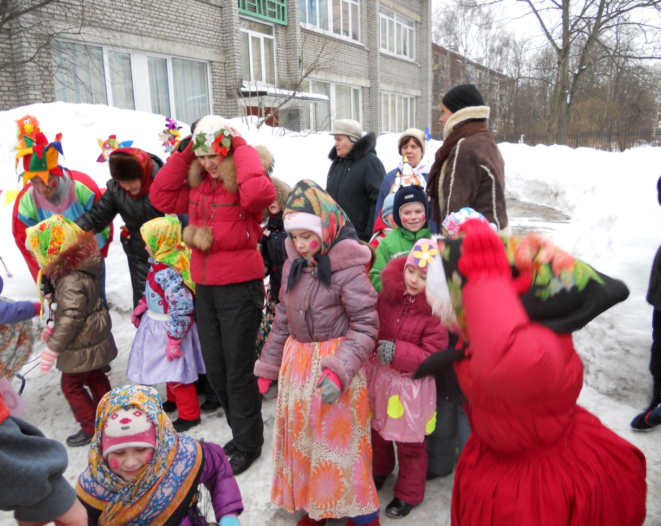
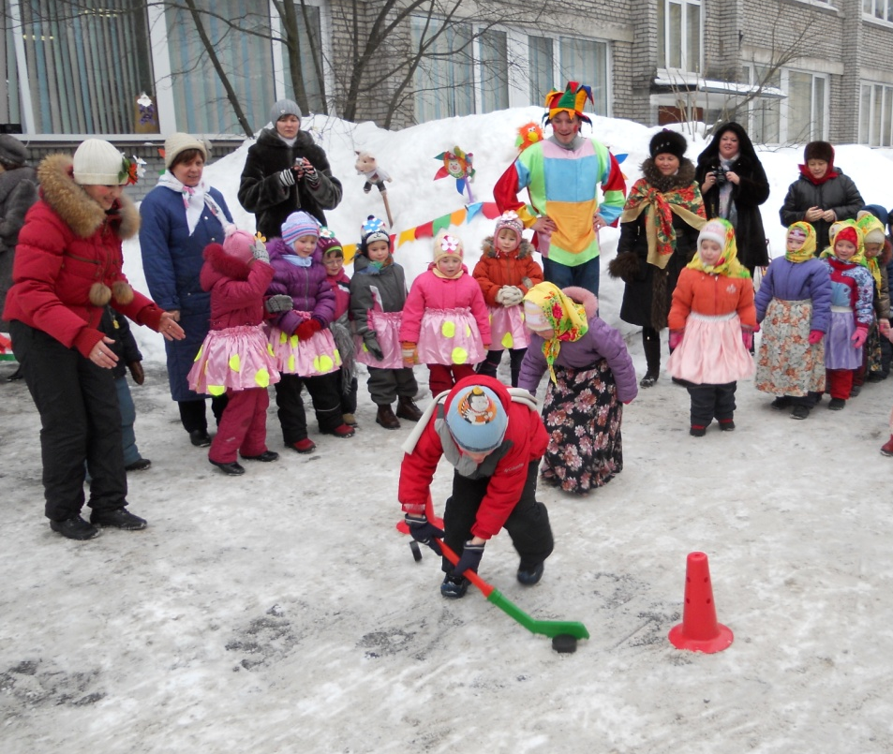
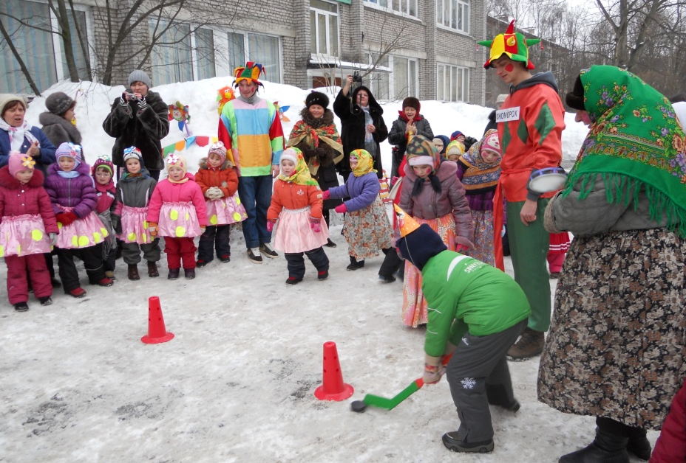

Весёлые развлечения
«ХОККЕЙ»

Slide 5
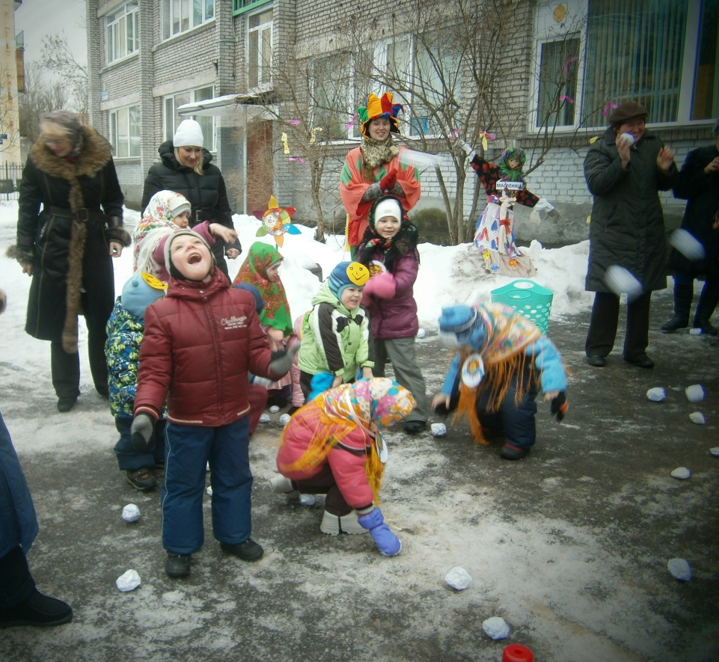
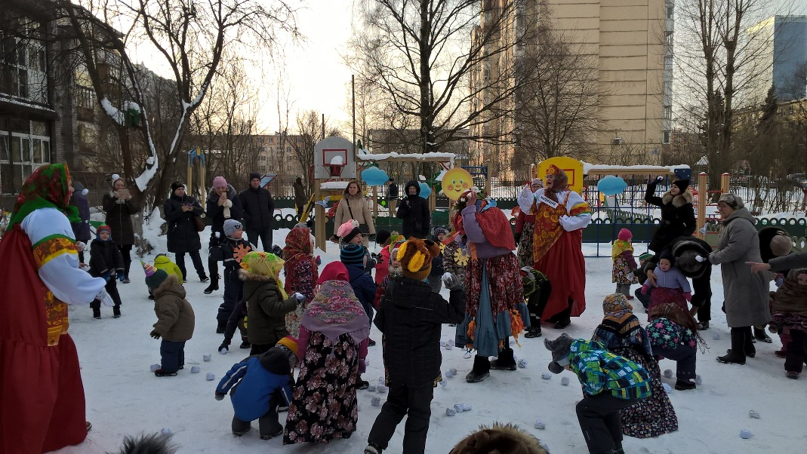
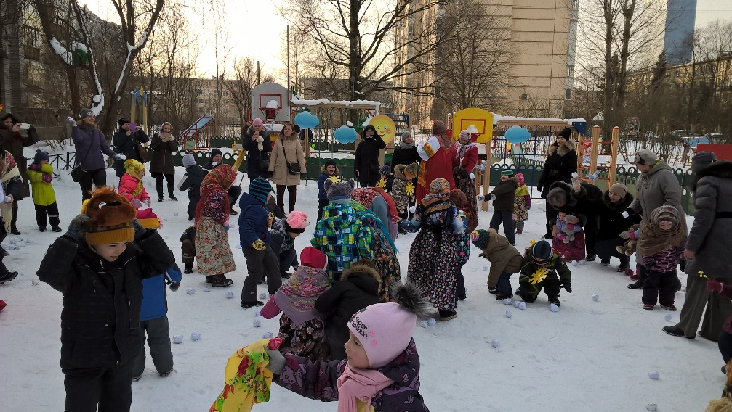

Игры и забавы
«СНЕЖКИ»

Slide 6
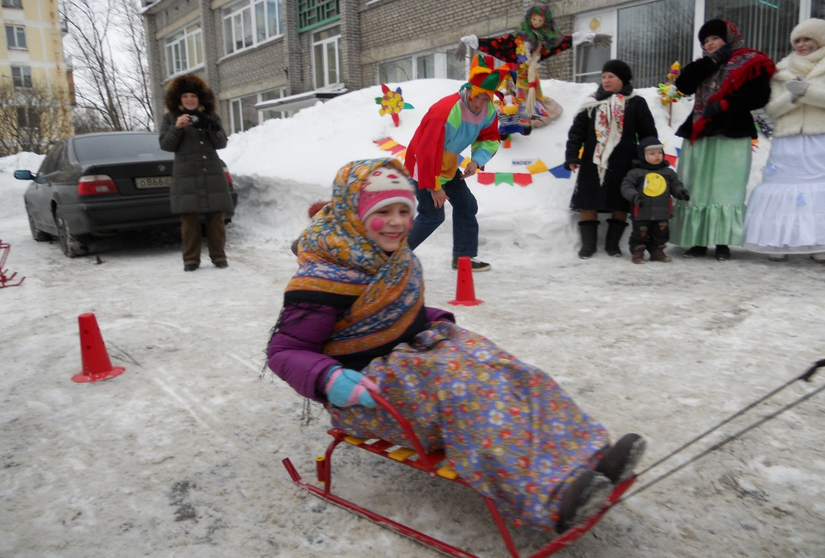
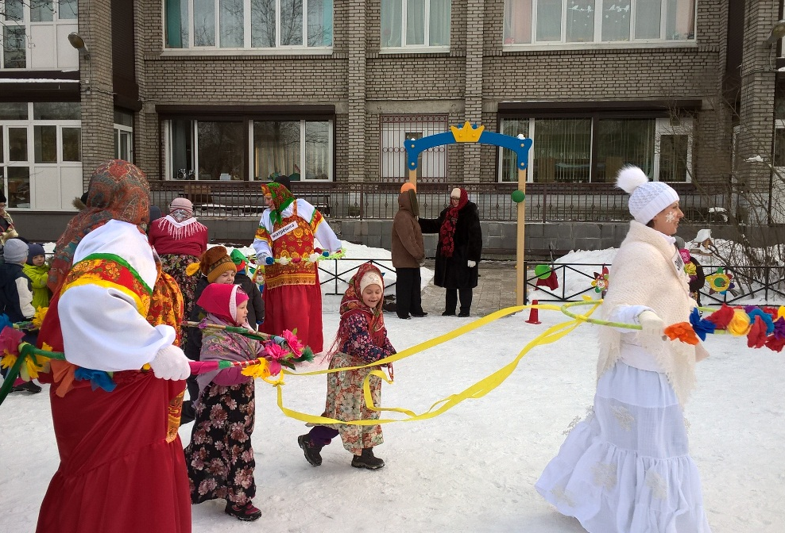

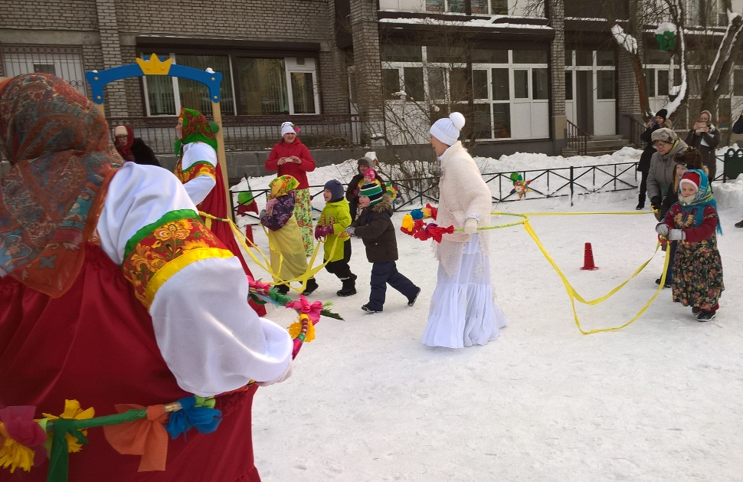
Весёлая игра «САНКИ»

Slide 7
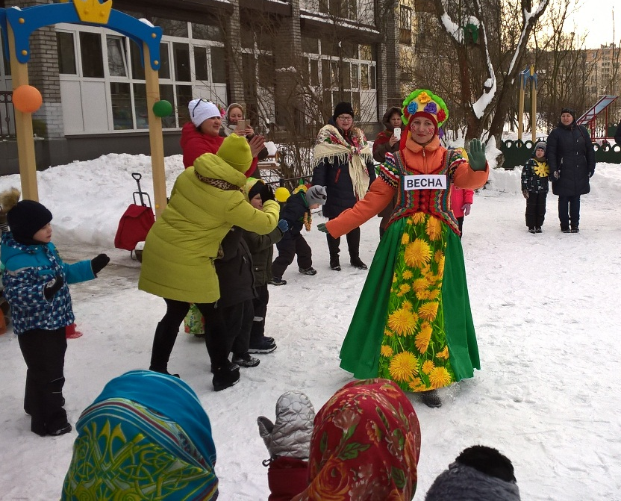
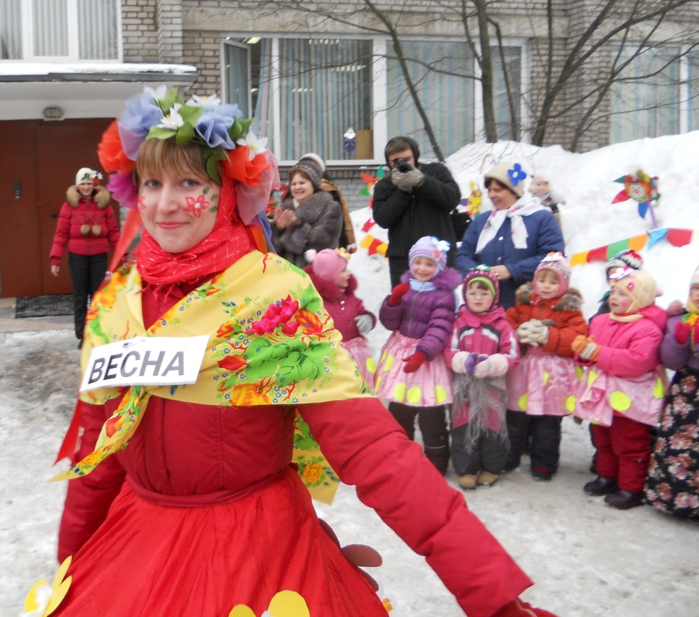
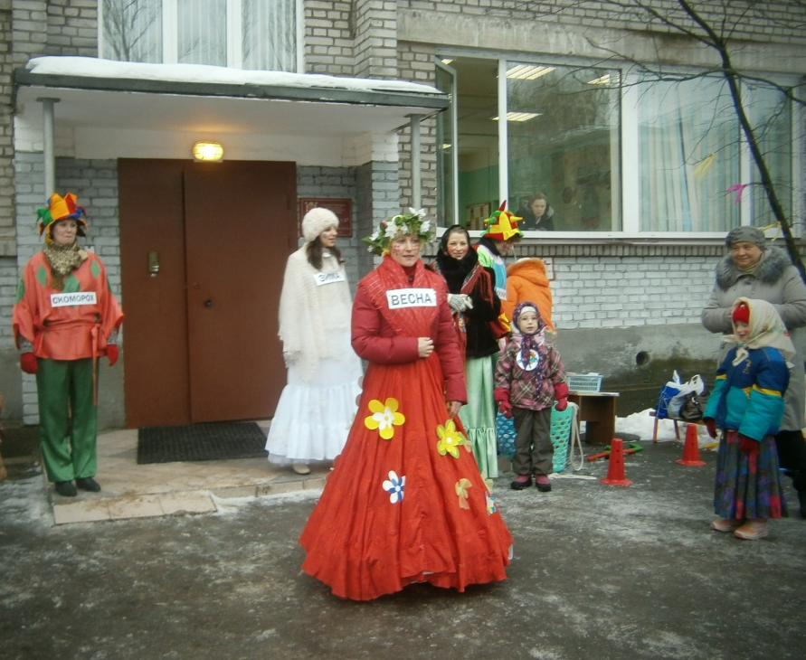
Весна идёт – ВЕСНЕ дорогу…
Приходи, Весна!
Весне - дорогу!
Ждём тебя,
Красавица - Весна!

Slide 8
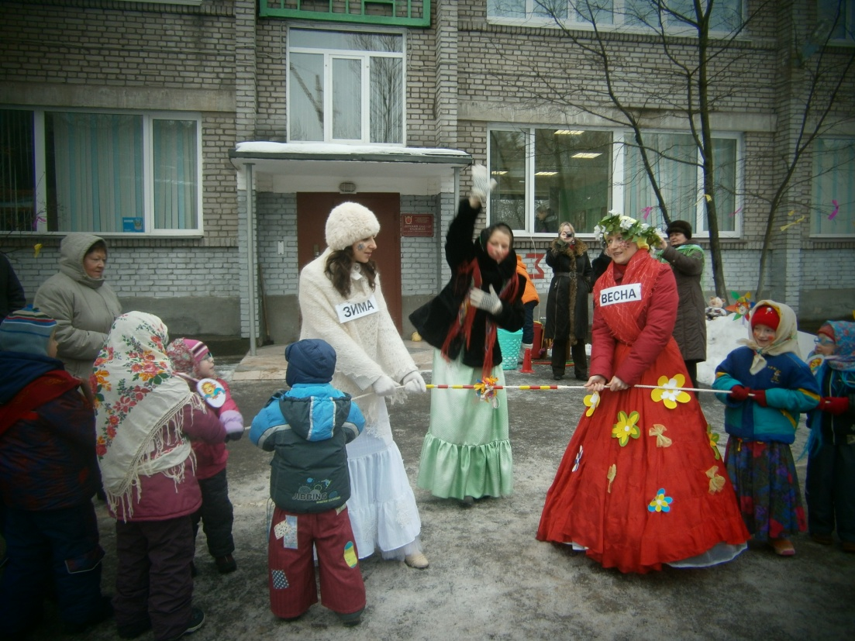
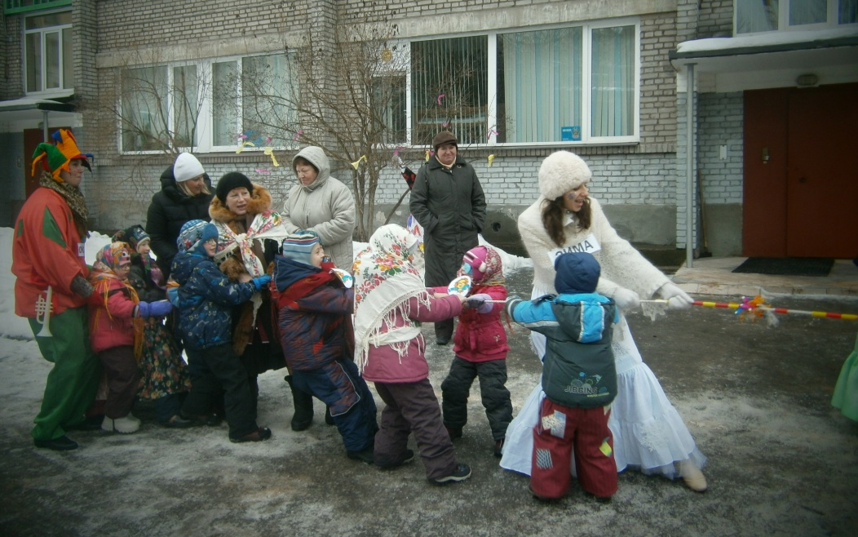
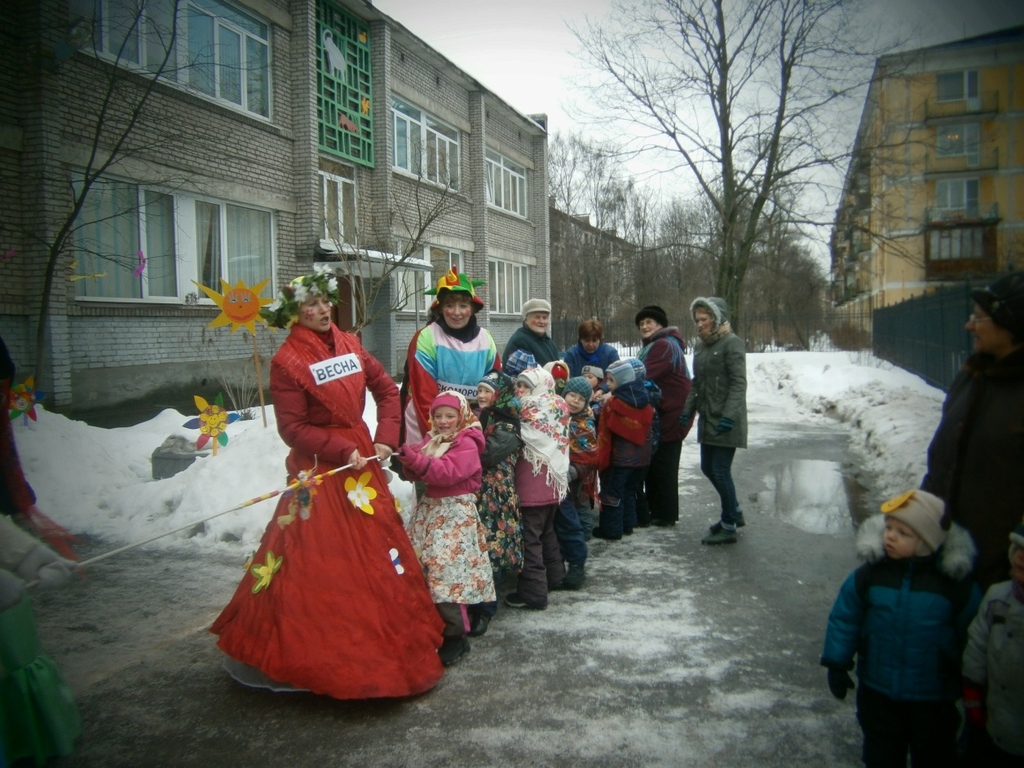
Состязания ЗИМЫ и ВЕСНЫ
Выходи и стар, и млад – перетягивать канат!

Slide 9

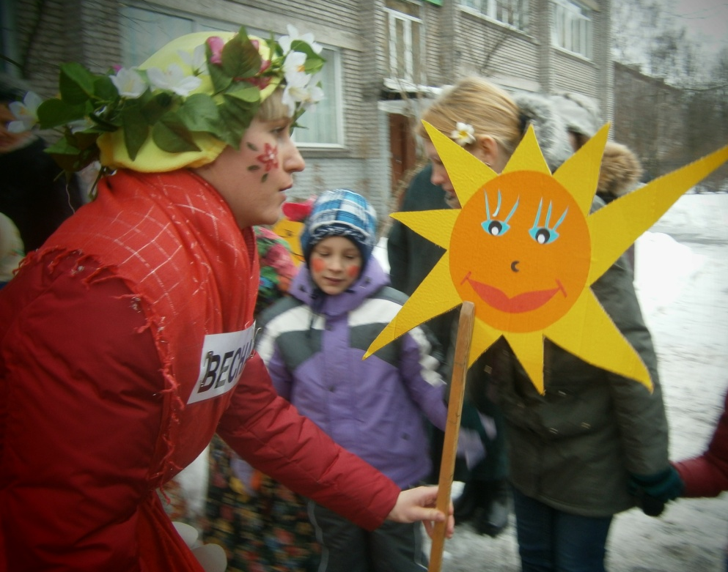
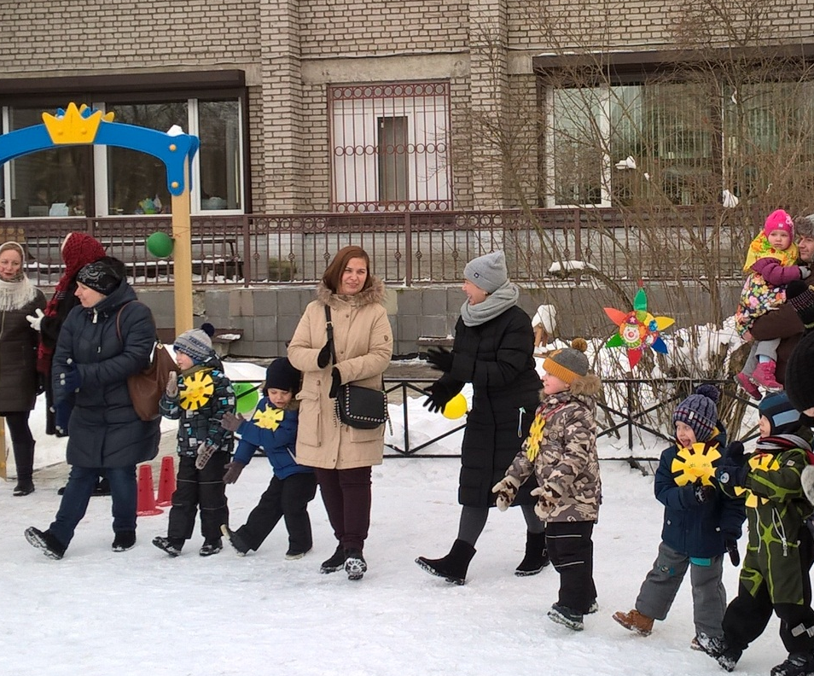

Солнце - солнышко!

Slide 10
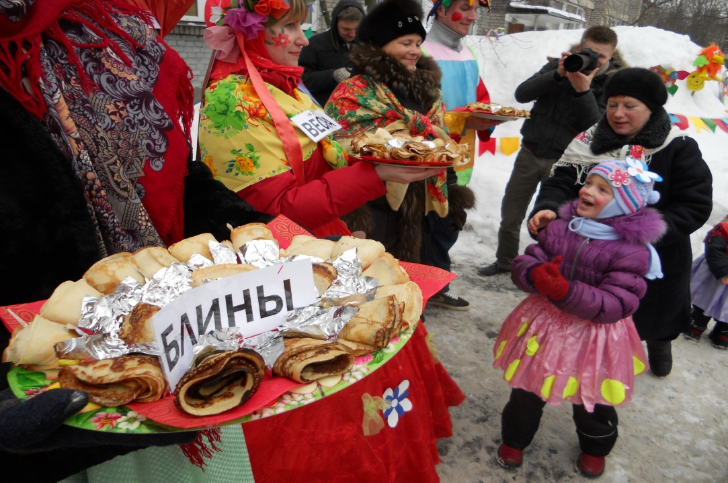
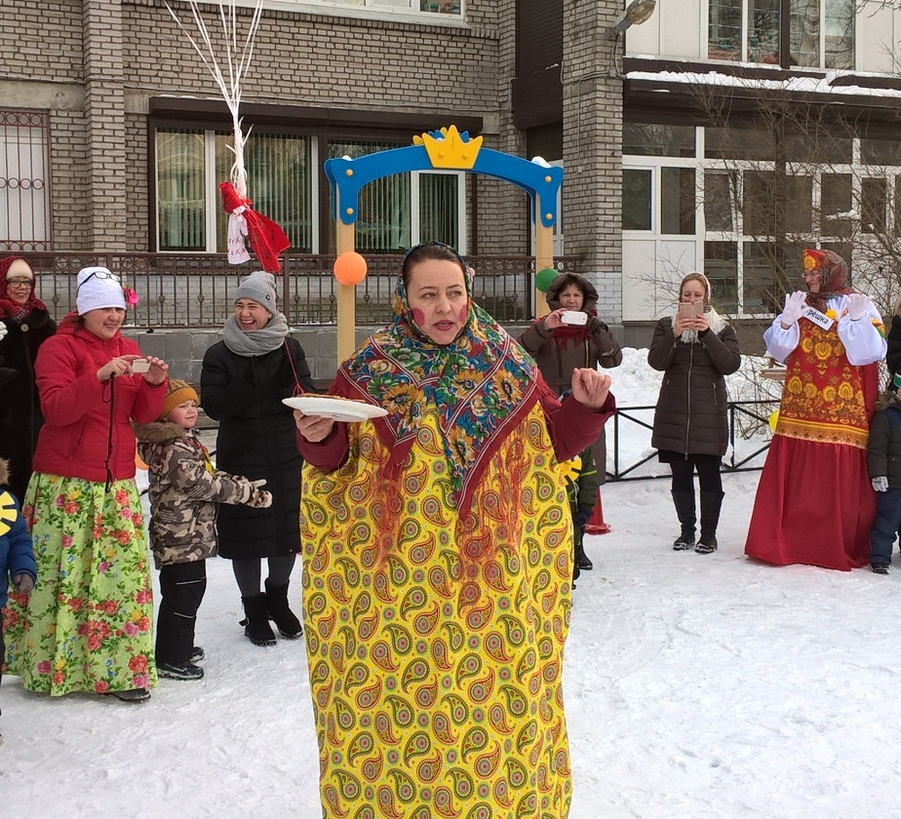
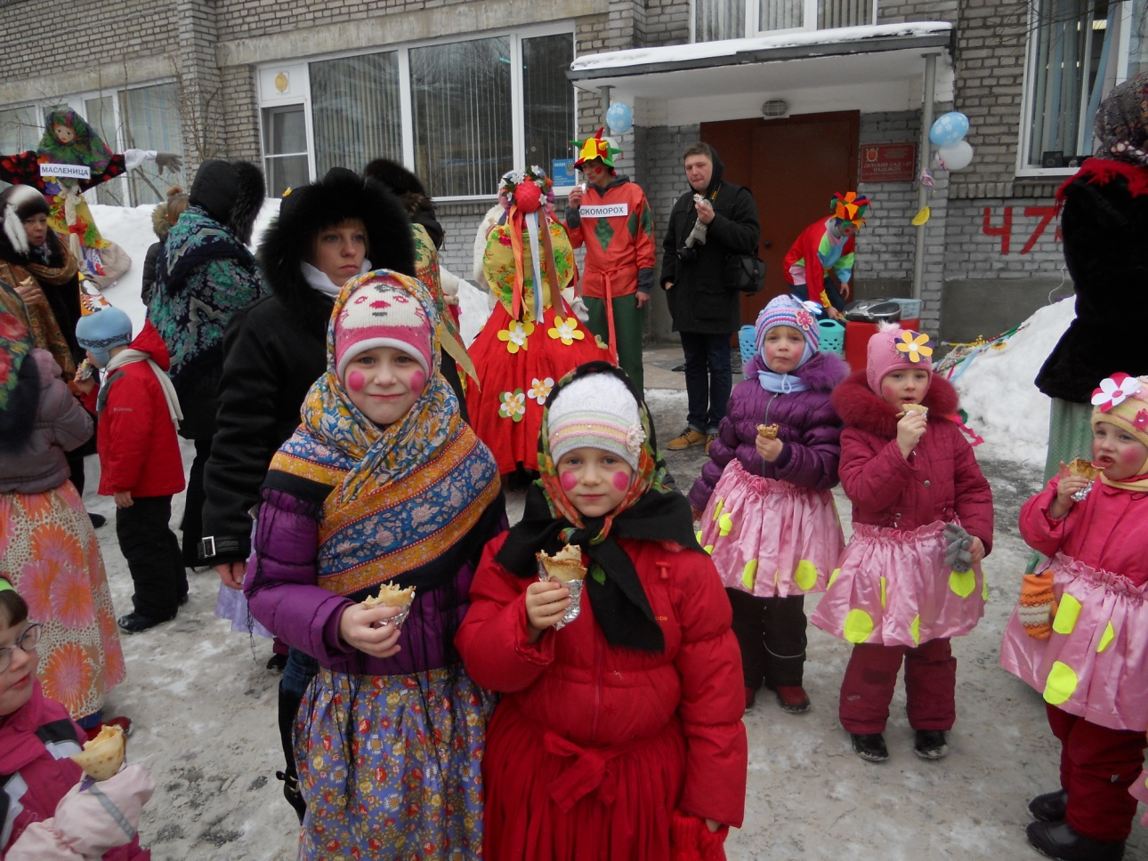

Масленица, угощай!
Всем блиночков подавай.
С пылу, с жару -разбирайте!
Похвалить не забывайте.

Slide 11
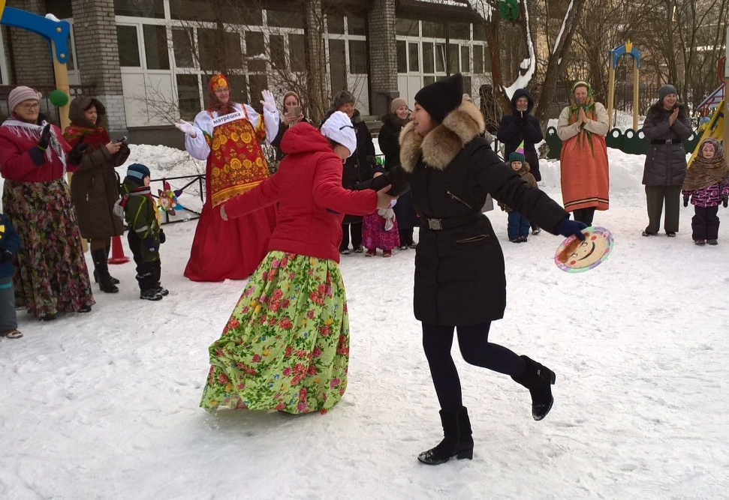
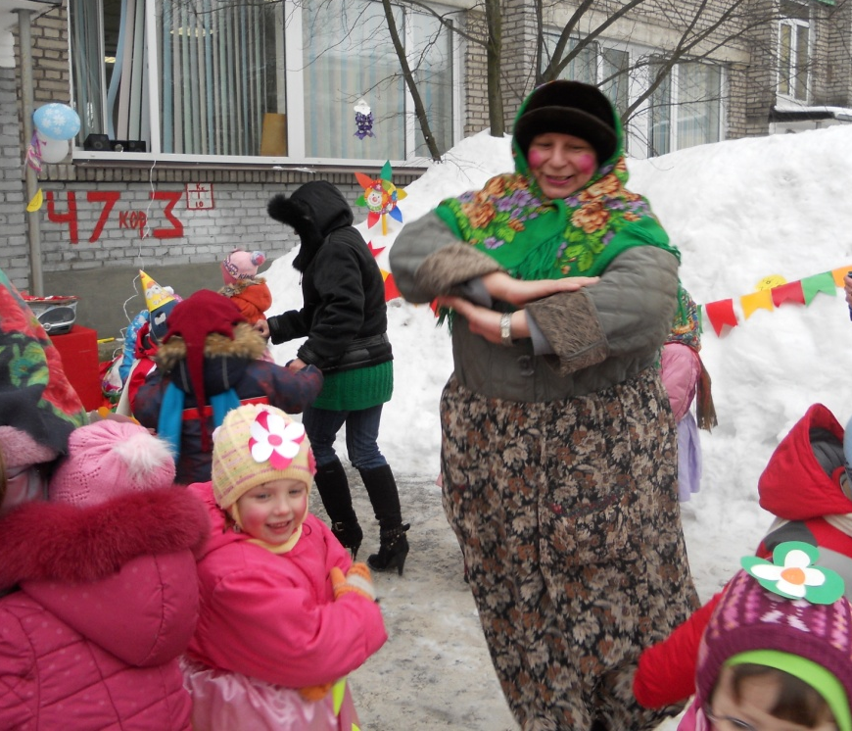
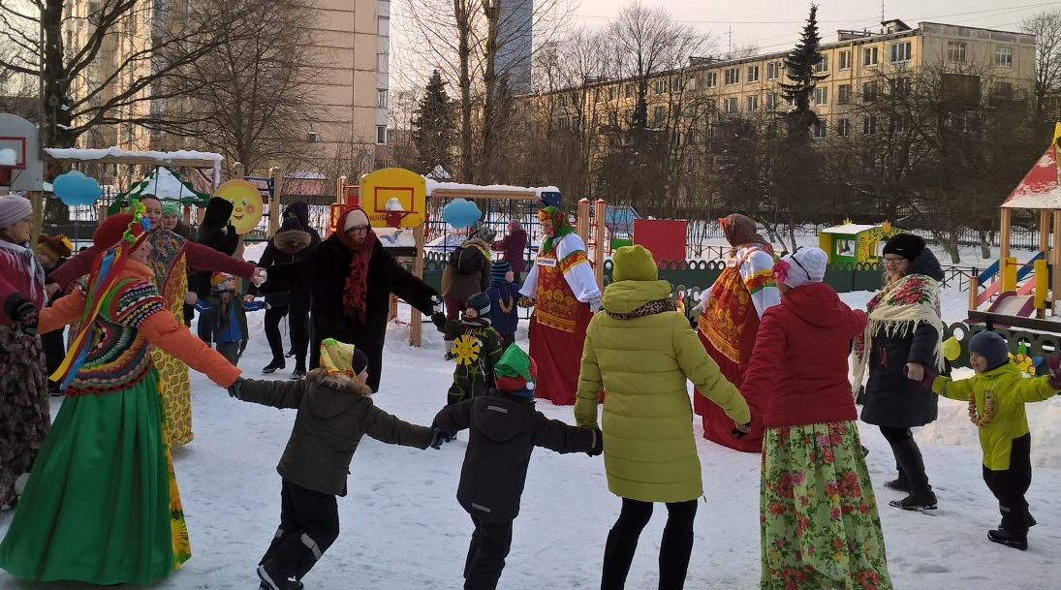
Весь народ пустился в пляс!
Этот праздник к нам идёт
Раннею весною,
Сколько радостей несёт
Он всегда с собою!

Slide 12

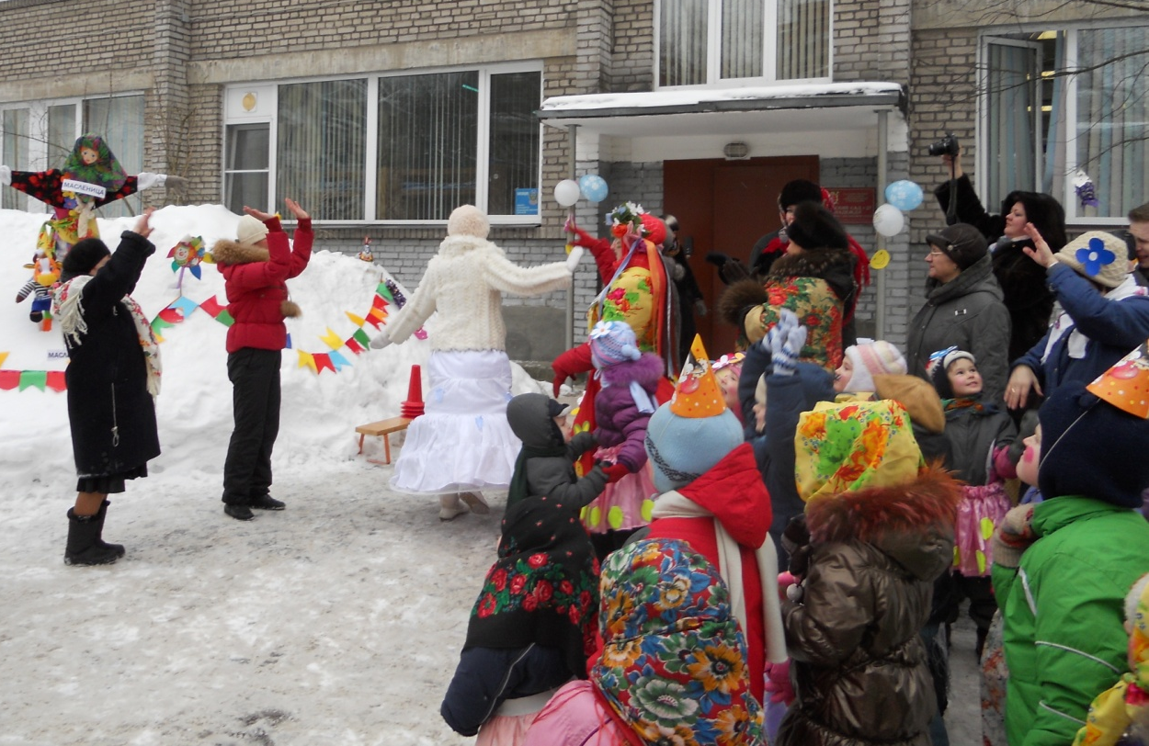
Проводы ЗИМЫ
Прощай, Зима, прости и нас,
Что рады мы Весне сейчас!
Что нынче нам весна милее,
Что о тебе мы не жалеем.
Счастливого пути желаем,
На север с миром отпускаем!

Slide 13

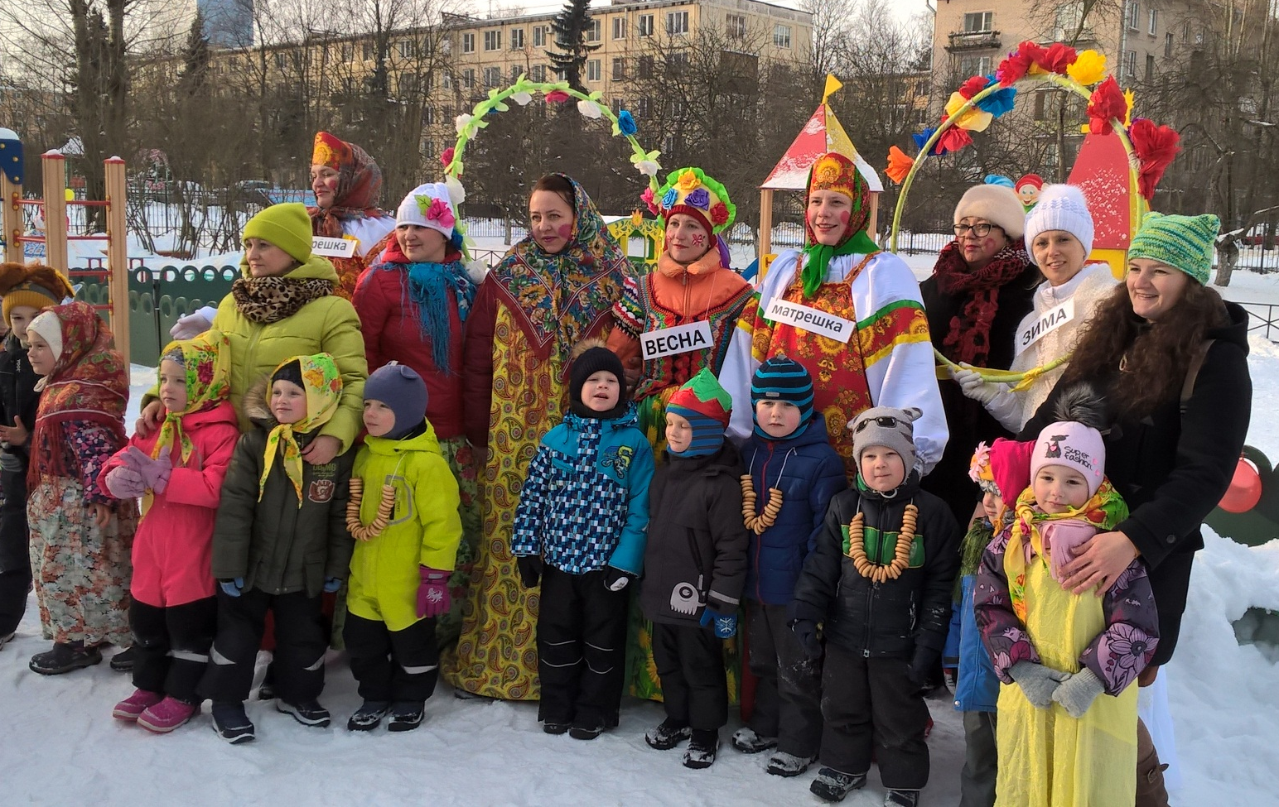
Вас на Масленицу ждём!
Встретим масленым блином,
Сыром, мёдом, калачом
Да с капустой пирогом!

Slide 14

Благодарим за просмотр!

